Slide 1
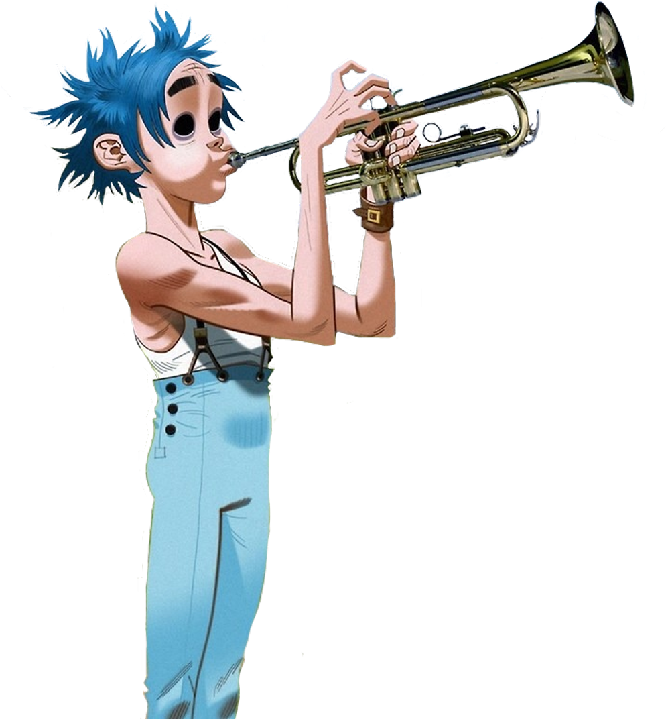
Ну, погоди! Или 2-D ловит музыкальные ноты
Проект создания игры при помощи библиотеки pygame на основе игры «Ну, погоди!»
Анна Калюжная
Январь, 2022

Slide 2
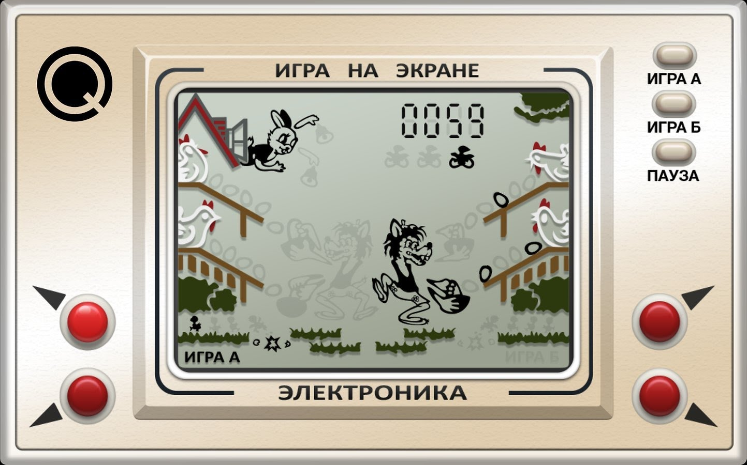
Проблема
Какое-то время назад была очень популярна электронная игра “Ну, погоди!”. Она полюбилась очень многим пользователям, в том числе и мне. Во втором триместре Яндекс Лицея мы изучали pygame, следовательно, в качестве проекта нужно было создать игру. Поэтому, я решила взять за основу игру «Ну погоди! Волк ловит яйца» и в качестве тематики игры выбрала творчество группы Gorillaz.

Slide 3
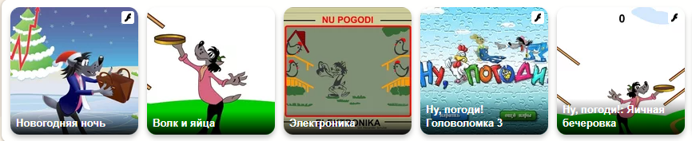
Конкуренты
На данный момент моими конкурентами являются такие игры, как:
«Волк Ловит Яйца»
«Волк и яйца»
«Ну, погоди! Яичная бечеровка»
«Электроника»

Slide 4
Решение
В качестве главного персонажа выбран 2-D (музыкант виртуальной группы Gorillaz).
Графика усовершенствована.
Количество уровней увеличено (3 уровня разной сложности).
Доступны новые опции, такие как: посмотреть свой счет, прослушать музыку во время игры, поставить игру на паузу, наличие различных «бустеров».

Slide 5

Уникальная ценность
На данный момент не существует игры с такой концепцией под тематику Gorillaz.

Slide 6
Архитектура
Главное меню
База данных
Выбор уровня
Начало игры
Таблица результатов
Финальное окно

Slide 7
Этапы разработки
1. Создание стартового окна
2. Создание спрайтов
3. Создание анимации для спрайтов
4. Создание «коллайдов»
5. Создание финального окна
6. Создание методики подсчета результатов
7. Создание базы данных
8. Создание нескольких уровней
9. Добавление прочих компонентов
10. Тестирование всего программного обеспечения

Slide 8
Демо
https://youtu.be/oW2upp_tKjo

Slide 9
Перспективы развития
В качестве дальнейшего развития проекта можно определить следующие шаги:
Возможность начать уровень заново, досрочно завершить игру с сохранением данных
Возможность продолжить игру после закрытия приложения
Создание внутриигровой монеты и магазина

Slide 10
Список участников команды
Калюжная Анна

Slide 11
Заключение
В рамках проекта мне удалось исследовать процесс разработки законченного программного обеспечения, который включает в себя все фазы от формирования проблемы до работающего продукта.
Также, проект позволил получить навыки в следующих технологиях:
Работа с Базами данных
Работа с пользовательским интерфейсом
• Вызов внешних библиотек и работа с ними на примере Pygame
• Тестирование и отладка программы
Созданный мною продукт не ограничивается текущим проектом и имеет дальнейшие перспективы развития, которые помогут мне приобретать новые навыки создания программного обеспечения.

